Slide 1
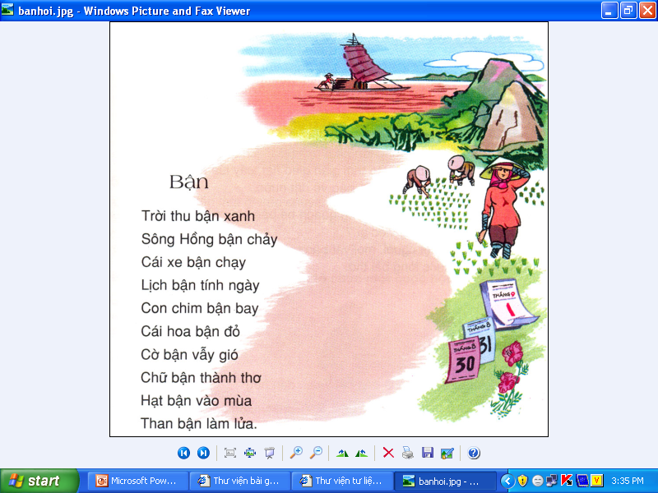
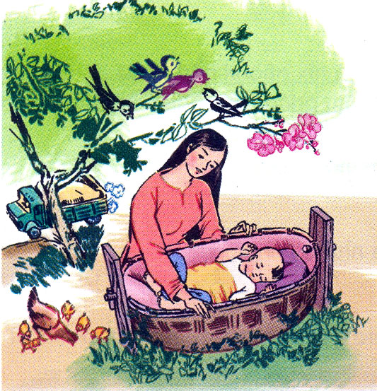

Slide 3

Trời thu
bận xanh
Cô
bận cấy lúa
Sông Hồng
bận chảy
Chú bận
đánh thù
Mẹ
bận hát ru
Cái xe
bậnchạy
Bà
bận thổi nấu.
Lịch
bận tính ngày
Còn con
bận bú
Con chim
bận bay
Bận ngủ,
bận chơi
Cái hoa
bận đỏ
Bận
tập khóc cười
Cờ
bận vẫy gió
Bận
nhìn ánh sáng.
Chữ
bận thành thơ
Mọi người
đều bận
Hạt bận
vào mùa
Nên đời
rộn vui
Than
bận làm lửa.
Con
vừa ra đời
Biết chăng
điều đó
Mà đem
vui nhỏ
Góp
vào đời chung.

Slide 4
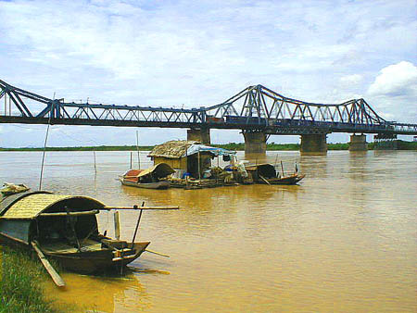
Sông Hồng bắt nguồn từ Trung Quốc chảy qua Việt Nam và đổ ra biển Đông. Sông Hồng góp phần quan trọng trong sinh hoạt đời sống cũng như trong sản xuất của người dân ở vùng đồng bằng châu thổ sông Hồng.
Sông Hồng

Slide 5
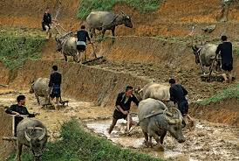
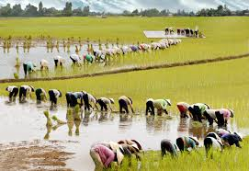
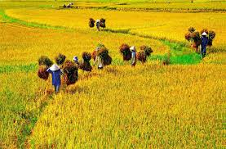
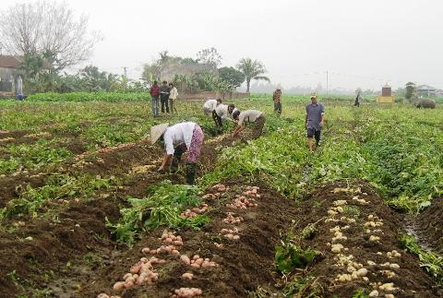
Vào mùa

Slide 6
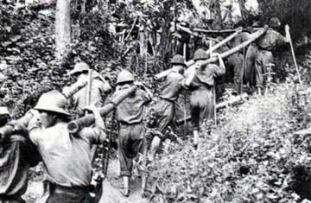
Đánh thù

Slide 7
Câu 1: Mọi vật, mọi người xung quanh bé bận những việc gì?
Trời thu
bận xanh
Cái hoa
bận đỏ
Sông Hồng
bận chảy
Cờ
bận vẫy gió
Cái xe
bận chạy
Chữ
bận thành thơ
Lịch
bận tính ngày
Hạt
bận vào mùa
Con chim
bận bay
Than
bận làm lửa.
Cô
bận cấy lúa
Chú
bận đánh thù
Mẹ
bận hát ru
Bà
bận thổi nấu.

Slide 8
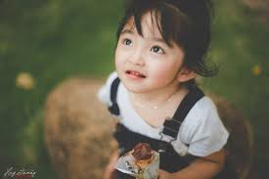
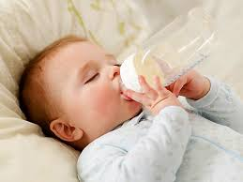
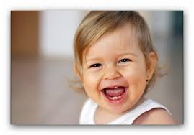
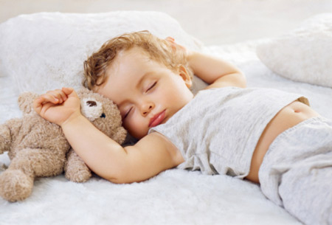
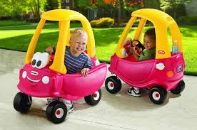
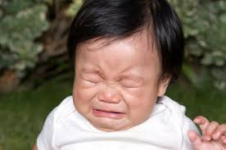
Tập đọc
Câu 2: Bé bận những gì?
bận bú
bận ngủ
Bé
bận chơi
bận tập khóc cười
bận nhìn ánh sáng.

Slide 9
Câu 3: Vì sao mọi người, mọi vật bận mà vui?
. Vì những công việc có ích luôn mang lại niềmvui.
. Bận rộn chân tay, con người thấy khỏe hơn, có ích cho đời.

Slide 10
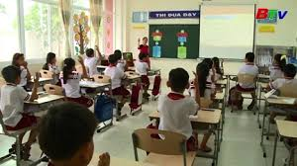
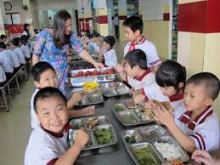
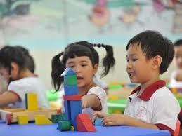
Em có bận không? Em thường bận rộn với những công việc gì? Em có thấy tuy bận mà vui không?

Slide 11
NỘI DUNG :
Mọi người, mọi vật và cả em bé đều bận rộn làm những công việc có ích , đem lại niềm vui nhỏ góp vào cuộc đời .

Slide 12
Tập đọc
Bận
Luyện đọc
Tìm hiểu bài
Sông Hồng
Vào mùa
Đánh thù
Vẫy gió
Làm lửa
Hát ru
Thổi nấu
Nội dung: Mọi người, mọi vật và cả em bé đều bận rộn làm những công việc có ích, đem niềm vui nhỏ góp vào cuộc đời.

Slide 13
Học thuộc lòng

Slide 14
Bận
Cô bận……….
…………. đánh thù
Mẹ …………… …………… thổi nấu.
Còn con………….
…….. bận chơi
Bận ….. …………
………..ánh sáng.
Trời thu …………....
……….... bận chảy
Cái xe……………
…………tính ngày
Con chim………….
………… bận đỏ
Cờ…………………
…………thành thơ
Hạt ……..………….
…………….làm lửa.
Mọi người ……..
………. rộn vui
Con …………….
……… …điều đó
Mà đem…………..
…………đời chung.

Slide 15
Bận
Trời thu ………....
…………. …..….
Cái xe………...…
……………….…
Con chim……..…
………………….
Cờ………………
………………….
Hạt ……..…….…
………… làm lửa.
Cô bận………....
……… ………..
Mẹ ……….……
…………………
Còn con…………
……………...…..
Bận….. …………
……….. ánh sáng.
Mọi người ………..
………….. ………
Con ……..……….
………… ……….
Mà đem…………..
………… đời chung.

Slide 16
Bận
Trời thu ……….…..
…………………....
……………………
…………….………
…………................
Cái hoa……….…..
……………………
………………. ….
………..……… …
……………….. lửa.
Cô bận……….….
……… ……..…..
…………………
……………….…
Còn con………...
…………......…..
….. …………….
……………sáng.
Mọi người ……….
………….. ………
…………….…….
………… ……….
…………….……..
………..……chung.

Slide 17
Tập đọc
Bận
Cô
bận cấy lúa
Trời thu
bận xanh
Chú bận đánh thù
Sông Hồng bận chảy
Mẹ
bận hát ru
Cái xe
bận chạy
Bà bận thổi nấu
Lịch bận tính ngày
Còn con
bận bú
Con chim
bận bay
Bận ngủ,bận chơi
Cái hoa bận đỏ
Bận
tập khóc cười
Cờ
bận vẫy gió
Bận nhìn ánh sáng.
Chữ bận thành thơ
Hạt
bận vào mùa
Mọi người
đều bận
Than bận làm lửa.
Nên đời rộn vui
Con
vừa ra đời
Biết chăng điều đó
Mà đem
vui nhỏ
Góp vào
đời chung.

Slide 18
Tập đọc
Bận
Tìm hiểu bài
Luyện đọc
Sông Hồng
Vào mùa
Đánh thù
Vẫy gió
Làm lửa
Hát ru
Thổi nấu
Nội dung: Mọi người, mọi vật và cả em bé đều bận rộn làm những công việc có ích, đem niềm vui nhỏ góp vào cuộc đời.

